Slide 1
第二章 运算方法和运算器
2.4 定点除法运算
2.5 定点运算器的组成
2.6 浮点运算方法与浮点运算器
2.1 数据与文字的表示方法
2.2 定点加法、减法运算
2.3 定点乘法运算

Slide 2
2.3 定点乘法运算

Slide 3
如何实现乘法运算
采用软件实现乘法运算
利用加法运算指令，编写实现乘法的循环子程序
所需的硬件最少，但速度最慢
采用硬件实现乘法运算
串行乘法器
被乘数每次和一位乘数相乘
并行乘法器
被乘数同时和乘数所有二进制位相乘
硬件乘法器，需要乘法指令

Slide 4
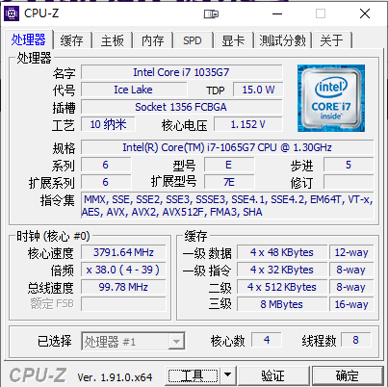
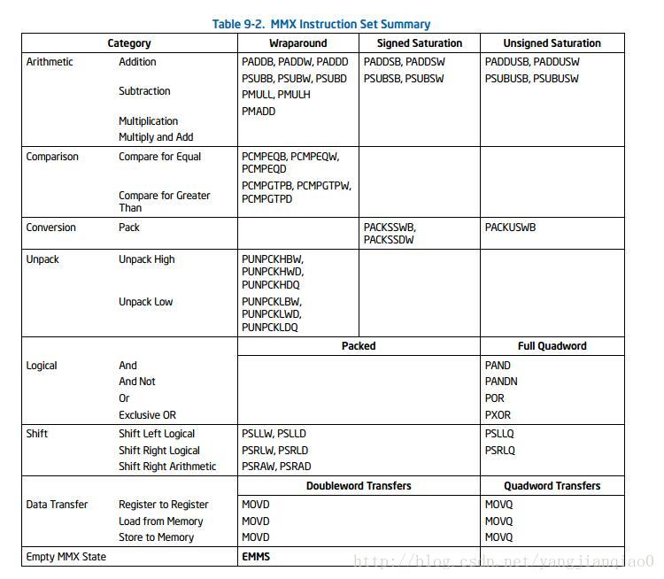
硬件增加新的功能需要提供必要的指令
MMX技术是Intel发明的 “多媒体扩展指令集”，共57条指令
当前CPU支持的新指令
知识扩展
Notes:
指令集_百度百科 (baidu.com)
MMX技术
是Intel最新发明的一项多媒体增强指令集技术，它的英文全称可以翻译成“多媒体扩展指令集”。使得Pentium MMX即使在运行非MMX优化的程序时也比同主频的Pentium CPU要快的多。57条MMX指令专门用来处理音频、视频等数据，这些指令可以大大缩短CPU在处理多媒体数据时的等待时间，使CPU拥有更强大的数据处理能力。
SE指令集（Streaming SIMD Extensions）
1999年Intel公司在Pentium III CPU产品中推出了数据流单指令序列扩展指令（SSE）。SSE兼容MMX指令，通过SIMD（单指令多数据技术）和单时钟周期并行处理多个浮点来有效地提高浮点运算速度。
SSE2指令集
在Pentium 4 CPU中，Intel公司开发了新指令集SSE2。这一次新开发的SSE2指令一共144条，包括浮点SIMD指令、整形SIMD指令、SIMD浮点和整形数据之间转换、数据在MMX寄存器中转换等几大部分。其中重要的改进包括引入新的数据格式，如：128位SIMD整数运算和64位双精度浮点运算等。为了更好地利用高速缓存。另外，在Pentium 4中还新增加了几条缓存指令，允许程序员控制已经缓存过的数据。
SSE3指令集
相对于SSE2，SSE3又新增加了13条新指令，此前它们被统称为pni(prescott new instructions)。13条指令中，一条用于视频解码，两条用于线程同步，其余用于复杂的数学运算、浮点到整数转换和SIMD浮点运算。
SSE4指令集
SSE4又增加了50条新的增加性能的指令，这些指令有助于编译、媒体、字符/文本处理和程序指向加速。

Slide 5
2.3.1 原码并行乘法

Slide 6
定点计算机中原码数相乘
运算规则
乘积的符号位由两数的符号位按异或得到
乘积的数值部分则是两个正数相乘之积
公式
设 n 位被乘数和乘数用定点整数表示
x_{f} | x_{n-1} | … | … | x₁ | x₀
y_{f} | y_{n-1} | … | … | y₁ | y₀

Slide 7
1.人工算法步骤
设 x = 1101, y = 1011
1
1
0
1
被乘数
x
求部分积
部分积相加
从乘数 y 的最低位开始，逐位与被乘数相乘（与运算）
根据权重移位：每个部分积根据乘数的权相应左移
部分积统统加起来得到乘积z （z的位数扩大一倍）
1
0
1
1
y
×
乘数
1
1
0
1
部分积(位积)
1
1
0
1
0
0
0
0
+
1
1
0
1
1
0
1
0
1
1
1
1
积

Slide 8
计算机乘法的困难
困难一
两个n 位数相乘，乘积为2n位。部分积、乘积如何存储?
困难二
只有两个操作数相加的加法器如何将n个部分积相加？
设计高速并行乘法器的基本问题，就在于缩短部分积的加法时间

Slide 9
阵列乘法器

Slide 10
阵列乘法器
两个5位的二进制无符号数相乘
乘数 a 和被乘数 b 都为5位
乘积P为10位
a₄
a₃
a₂
a₁
a₀
×
b₄
b₃
b₂
b₁
b₀

Slide 11
两个5位的二进制无符号数相乘
乘数 a 和被乘数 b 都为5位
乘积P为10位
a₄b₀
a₃b₀
a₂b₀
a₁b₀
a₀b₀
a₄b₁
a₃b₁
a₂b₁
a₁b₁
a₀b₁
a₄b₂
a₃b₂
a₂b₂
a₁b₂
a₀b₂
a₄b₃
a₃b₃
a₂b₃
a₁b₃
a₀b₃
a₄b₄
a₃b₄
a₂b₄
a₁b₄
a₀b₄

Slide 12
a₄b₀
a₃b₀
a₂b₀
a₁b₀
a₀b₀
表示和
0
0
0
0
表示进位
a₄b₁
a₂b₁
a₁b₁
a₀b₁
a₃b₁
a₂b₁
a₁b₁
a₀b₁
表示全加器
a₃b₁
a₄b₂
a₃b₂
a₂b₂
a₁b₂
a₀b₂
a₄b₃
a₃b₃
a₂b₃
a₁b₃
a₀b₃
a₄b₄
a₃b₄
a₂b₄
a₁b₄
a₀b₄
p₁
p₀

Slide 13
a₄b₀
a₃b₀
a₂b₀
a₁b₀
a₀b₀
表示和
0
0
0
0
表示进位
a₄b₁
a₂b₁
a₁b₁
a₀b₁
a₃b₁
a₂b₁
a₁b₁
a₀b₁
表示全加器
a₃b₁
a₄b₂
a₃b₂
a₂b₂
a₁b₂
a₀b₂
a₄b₃
a₃b₃
a₂b₃
a₁b₃
a₀b₃
a₄b₄
a₃b₄
a₂b₄
a₁b₄
a₀b₄
p₂
p₁
p₀

Slide 14
a₄b₀
a₃b₀
a₂b₀
a₁b₀
a₀b₀
表示和
0
0
0
0
表示进位
a₄b₁
a₂b₁
a₁b₁
a₀b₁
a₃b₁
a₂b₁
a₁b₁
a₀b₁
表示全加器
a₃b₁
a₄b₂
a₃b₂
a₂b₂
a₁b₂
a₀b₂
a₄b₃
a₃b₃
a₂b₃
a₁b₃
a₀b₃
a₄b₄
a₃b₄
a₂b₄
a₁b₄
a₀b₄
p₃
p₂
p₁
p₀

Slide 15
a₄b₀
a₃b₀
a₂b₀
a₁b₀
a₀b₀
表示和
0
0
0
0
表示进位
a₄b₁
a₂b₁
a₁b₁
a₀b₁
a₃b₁
a₂b₁
a₁b₁
a₀b₁
表示全加器
a₃b₁
a₄b₂
a₃b₂
a₂b₂
a₁b₂
a₀b₂
a₄b₃
a₃b₃
a₂b₃
a₁b₃
a₀b₃
a₄b₄
a₃b₄
a₂b₄
a₁b₄
a₀b₄
p₄
p₃
p₂
p₁
p₀

Slide 16
a₄b₀
a₃b₀
a₂b₀
a₁b₀
a₀b₀
表示和
0
0
0
0
表示进位
a₄b₁
a₂b₁
a₁b₁
a₀b₁
a₃b₁
a₂b₁
a₁b₁
a₀b₁
表示全加器
a₃b₁
a₄b₂
a₃b₂
a₂b₂
a₁b₂
a₀b₂
a₄b₃
a₃b₃
a₂b₃
a₁b₃
a₀b₃
a₄b₄
a₃b₄
a₂b₄
a₁b₄
a₀b₄
0
p₉
p₈
p₇
p₆
p₅
p₄
p₃
p₂
p₁
p₀

Slide 17
a₄b₀
a₃b₀
a₂b₀
a₁b₀
a₀b₀
表示和
0
0
0
0
表示进位
表示全加器
a₄b₁
a₃b₁
a₂b₁
a₁b₁
a₀b₁
a₄b₂
a₃b₂
a₂b₂
a₁b₂
a₀b₂
进位保留加法器
4*5个全加器
a₄b₃
a₃b₃
a₂b₃
a₁b₃
a₀b₃
a₄b₄
a₃b₄
a₂b₄
a₁b₄
a₀b₄
0
行波进位加法器
p₉
p₈
p₇
p₆
p₅
p₄
p₃
p₂
p₁
p₀

Slide 18
2、不带符号的阵列乘法器

Slide 19
m×n位不带符号阵列乘法器逻辑图
被乘数
乘数
A =
a_{m-1}
a₁
a₀
b_{n-1}
…
b₁
b₀
= B
被加数产生部件
……………
a_{m-1}b_{n-1}
a₁b₀
a₀b₀
m×n
乘法阵列
(阵列乘法器)
被加数求和部件
P =
p_{m+n-1}
……………
p₁
p₀
乘积

Slide 20
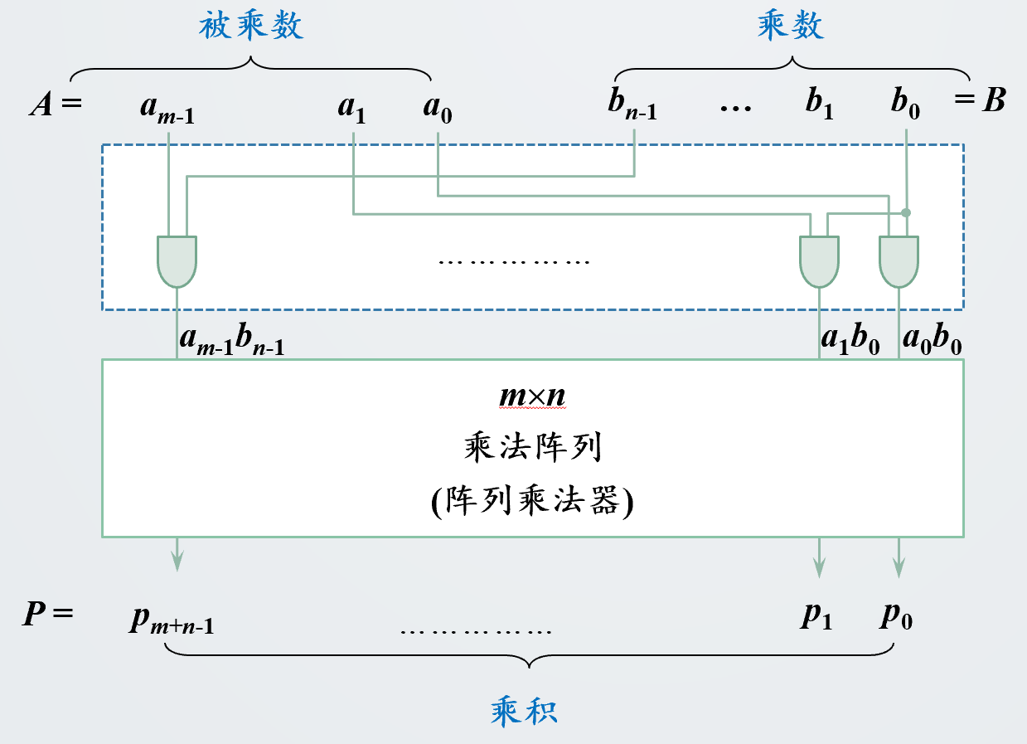
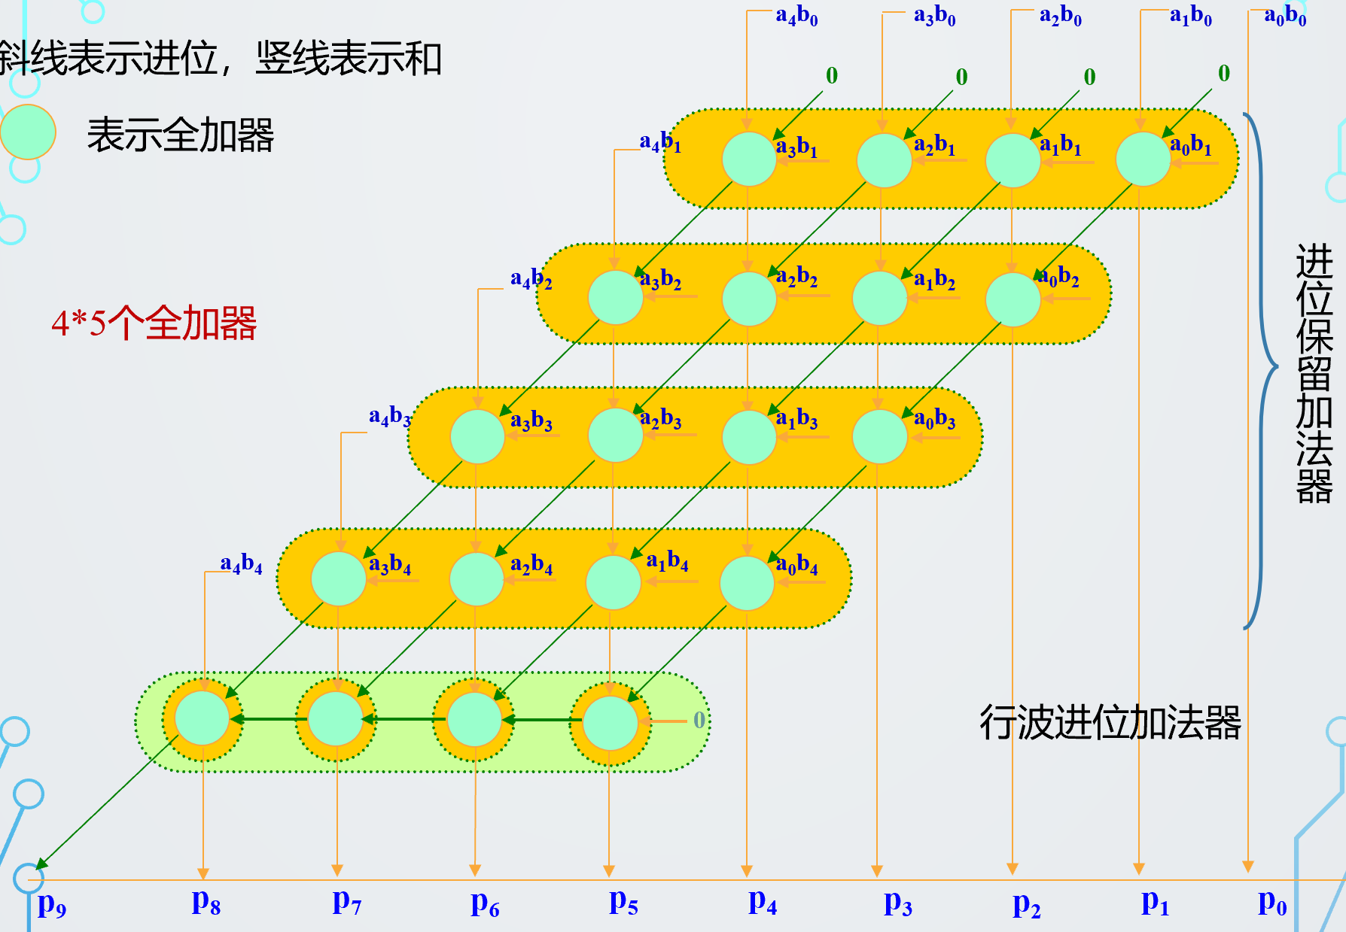
n位×n位不带符号阵列乘法器
乘法器结构
全加器：n (n-1) 个
与门：n² 个
总的乘法时间
设与门延迟为：T
总时间 = (n-1)个全加器延迟+(n-1)个进位链延迟
例：若 n=5，总时间为 t_{m} = 33T
按循环相加5次的时间：t_{m} = (2×5+6) × 5=80T

Slide 21
3、带符号的阵列乘法器
注：对于补码表示的乘数和被乘数在使用阵列乘法器前，需先将补码转换为原码

Slide 22
算法实现
从数的最右端 a₀ 开始，由右向左，直到找到第1个 ”1”，例如，a_{i}=1, 0≤i≤n。这样，a_{i} 右侧的每一个输入位，包括a_{i}自己都保持不变，而a_{i}左侧的每一个输入位都要取反。
负数求补的一种简便方法
给定n+1位的数据 A：
设其内容形式为：
若其为负数(a_{n}=1)，则 [-A]_{补}= ﹁ [A]_{补} + 1=
a_{n} | … | a_{i+1} | a_{i} | … | a₁ | a₀
a_{n} | … | a_{i+1} | 1 | 0 | … | 0
a_{n} | … | a_{i+1} | 1 | 0 | … | 0

Slide 23

求补电路
a₃
a₂
a₁
a₀
E
C₂
C₁
C₀
C₋₁=0
控制信号 E
E=1时，a*=$\overline{a}$
E=1时，a*=𝑎 ̅
E=0时，a*=a
E=1，求补
E=0，直通输出
备注：书中此处假设T_{与}=2T,T_{或}=2T，T_{异或}=3T，
故t_{TC}=(2n+5)T
延迟分析
(n+1) 位带符号的数求补所需时间：
每个扫描级需 T 延迟，而 5T 则是由于与门和异或门引起的。
t_{TC} = nT_{或} + T_{与}+T_{异或}
t_{TC} = (n+1)T + 4T = (n+5)T
Notes:
nT或+

Slide 24
求补电路
a₃
a₂
a₁
a₀
E
C₂
C₁
C₀
C₋₁=0
E=1，求补
E=0，直通输出

Slide 25
求补器与原码阵列乘法器结合组成带符号的阵列乘法器
共使用三个求补器
两个算前求补器：将操作数A和B变成正整数。
算后求补器：输出结果的补码。

Slide 26
n位×n位带符号阵列乘法器逻辑图
被乘数
乘数
A =
a_{n}
a_{n -1}
…
a₁
a₀
b_{n}
b_{n-1}
…
b₁
b₀
= B
…
…
a_{n}
n 位算前求补器
n 位算前求补器
b_{n}
…
…
m×n 不带符号的乘法阵列
(核心部分)
2n 位算后求补器
P =
p_{2n}
p_{2n-1}
p_{2n-2}
…
p₁
p₀
乘积

Slide 27
2.4 定点除法运算

Slide 28
2.4.1 原码除法运算原理

Slide 29
原理
原理分析
两个原码表示的数相除时：
商符由两数的符号异或求得，商值由两数绝对值相除求得
语言描述
设有 n 位定点小数(定点整数也同样适用)
被除数 x： [x]_{原} = x_{f} . x_{n-1}…x₁x₀
除数 y： [y]_{原} = y_{f} . y_{n-1}…y₁y₀
商 q = x/y： [q]_{原} = ( x_{f} ⊕ y_{f}) + (0.x_{n-1}…x₁x₀/ 0.y_{n-1}…y₁y₀ )

Slide 30
设被除数 x = 0.1001，除数 y = 0.1011，模仿十进制除法运算，以手算方法求 x ÷ y的过程如下：
0
1
1
0
1
商
y
1
0
1
1
1
0
0
1
被除数
除数
0
x
-
1
0
1
1
1
1
1
0
-
1
0
1
1
1
1
0
0
-
1
0
1
1
1
Notes:
商小于１，被除数小于除数；
除数不能为０

Slide 31
人工算法分析
二进制除法实质
被除数（余数）减除数，求新的余数
人工算法
求商时从高位向低位逐位求，商符单独处理
每次上商都是由心算来比较余数(被除数)和除数的大小，确定商1还是0
每做一次减法，总是保持余数不动，低位补0，再减去右移后的除数。
重复上一步骤，直到余数为0，或商的位数满足要求

Slide 32
计算机实现原码除法
被除数 (或余数)减除数的差来确定商值
差为正(够减) ⇒ 商1
差为负(不够减) ⇒ 商0
对于定点小数，为了防止溢出，要求
0 ≤ |被除数| < |除数|
0 ≤ x ≤ y
除法检查
检查除数或被除数是否为零。除数为0：报错，被除数为0，结果为0

Slide 33
补充：编码的移位
添码规则
机器数为正时，不论左移或右移，添补代码均为0
负数原码在移位时符号位不变，其空位均添0
负数反码在移位时符号位不变，其空位均添1
负数补码在移位时，符号位不变，左移添0，右移添1
 | 码制 | 添加代码
正数 | 原码、反码、补码 | 0
负数 | 原码 | 0
 | 补码 | 左移添0
 |  | 右移添1
 | 反码 | 1

Slide 34
例 A=-26，用8位二进制表示，写出三种机器数左移一位、右移一位、左移两位和右移两位后的表示形式及其真值。
 | A_{原}=10011010 | A_{反}=11100101 | A_{补}=11100110
左一
右一
左二
右二
10110100
-52
11001011
-52
11001100
-52
10001101
-13
11110010
-13
11110011
-13
11101000
-104
10010111
-104
10011000
-104
10000110
-6
11111001
-6
11111001
-7

Slide 35
2.4.1 原码除法运算原理

Slide 36
[例23] ｘ＝0.101001, ｙ＝0.111, 求ｘ÷ｙ。（恢复余数法计算）
[解:] [ｙ]_{补}＝0.111 [-ｙ]_{补}＝1.001
被除数ｘ 0.1 0 1 0 0 1 减ｙ 1.0 0 1
余数为负 1.1 1 0 0 0 1 ＜0 q₄＝0
不够减，恢复余数 加ｙ 0.1 1 1
0.1 0 1 0 0 1
y右移1位 减 1.1 0 0 1
余数为正 0.0 0 1 1 0 1 ＞0 q₃＝1
右移2位减 1.1 1 0 0 1
余数为负 1.1 1 1 1 1 1 ＜0 q₂＝0
不够减，恢复余数 加ｙ 0.0 0 1 1 1
0.0 0 1 1 0 1
ｙ右移3位减 1.1 1 1 0 0 1
余数为正 0.0 0 0 1 1 0 ＞0 q₁＝1
故得 商 q ＝ q₄.q₃q₂q₁ ＝ 0.101

Slide 37
恢复余数法

Slide 38
设：x ⇒ 被除数，y ⇒ 除数，0≤ |x| ≤ |y|
法则
余数 r ⇐ 余数 r - 除数 y；
若差为负，上商为0，余数 r ⇐ 余数 r + 除数 y
若差为正，上商为1
返回 ②，循环n次；
步数不固定，控制复杂
恢复余数的规则
特点
除数右移一位（$2^{−1}y$） ；
除数右移一位（𝟐^(−𝟏) 𝒚） ；
余数 r ⇐ 被除数 x
恢复余数

Slide 39
设被除数为：x 除数为：y
[x – y]_{补} = [x]_{补} + [–y]_{补}
若： [x – y]_{补} >0 则商数为1，并进行下一步的减法，
即： [x – y]_{补} – (2⁻¹y) = [x – y]_{补} +[– (2⁻¹y)]_{补}
若： [x – y]_{补} <0 则商数为0，还原减法操作，再进行下一步减，
即： [ x – (2⁻¹y) ]_{补}＝ [x]_{补} + [ – (2⁻¹y) ]_{补}
上面过程也就是：
[x – y ＋ y – (2⁻¹y)]_{补}
=[x – y ]_{补}＋ [y – (2⁻¹y)]]_{补} =[x – y ]_{补}＋ [(2⁻¹y) ]_{补}
即若： [x – y]_{补} <0 则商数为0，下一步进行加法操作
从而用加减交替法实现除法操作。

Slide 40
不恢复余数法（加减交替法）

Slide 41
x ⇒ 被除数，y ⇒ 除数，0≤ x ≤ y
法则
被除数减 y 得到新的余数
若余数为正，商为 1，y 右移一位，下一步余数减移位后的 y (即：加[-y]_{补})
若余数为负，商为 0，y 右移一位，下一步余数加移位后的 y (即：加[y]_{补})
返回②，循环 n 次；
步数固定，控制简单。
特点
加减交替规则

Slide 42
例2-23 设 x =0.101001, y=0.111, 求x÷y。（不恢复余数法计算）
[y]_{补}= 0 . 1 1 1 [-y]_{补}= 1 . 0 0 1
0 . 1 0 1 0 0 1
+ [-y]_{补} 1 . 0 0 1 y = 0 . 0 1 1 1 (右移1位)
1 . 1 1 0 0 0 1 ＜0 q₅＝0
+[y]_{补} 0 . 0 1 1 1 y = 0 . 0 0 1 1 1 (右移1位)
0 . 0 0 1 1 0 1 ＞0 q₄＝1
+[-y]_{补} 1 . 1 1 0 0 1 y = 0 . 0 0 0 1 1 1 (右移1位)
1 . 1 1 1 1 1 1 ＜0 q₃＝0
+[y]_{补} 0 . 0 0 0 1 1 1 y = 0 . 0 0 0 0 1 1 1 (右移1位)
0 . 0 0 0 1 1 0 ＞0 q₂＝1
+[-y]_{补} 1 . 1 1 1 1 0 0 1 y = 0 . 0 0 0 0 0 1 1 1 (右移1位)
0 . 0 0 0 0 1 0 1 ＞0 q₁＝1
故得， 商 q = q₅ . q₄ q₃ q₂ q₁ = 0 . 1 0 1 1 余数 r = 0 . 0 0 0 0 1 0 1
BEGIN
x — 被除数
y — 除数
r — 余数
y — 商
r ⇐ x - y
y ⇐ y_{右移}
r > 0
q = 1
q = 0
r ⇐ r + [-y]_{补}
r ⇐ r + [+y]_{补}
END

Slide 43
x | [y]_{补} | [-y]_{补} | r | q | r ⇐ r + [+/-y]_{补}
0.101001 | 0.111 | 1.001 | 1.110001 | 0
1.110001 | 0.0111 | 1.1001

Slide 44

例:x=0.1011 y=0.1101 求x/y
[y]_{补}=0.1101
[-y]_{补}= 1.0011 .
计算结果如下：
则x/y=0.1101余数为$0.0111×2^{−4}$

